Slide 1
Εφαρμογές Η/Υ στη Λογοπαθολογία
Ελληνική Δημοκρατία
Τεχνολογικό Εκπαιδευτικό Ίδρυμα Ηπείρου
Ενότητα 12 : Υποστηρικτικές και επαυξητικές τεχνολογίες II
Ευγενία Τόκη

Slide 2
Ανοιχτά Ακαδημαϊκά Μαθήματα στο ΤΕΙ Ηπείρου
Τμήμα Λογοθεραπείας
Εφαρμογές Η/Υ στη Λογοπαθολογία
Ενότητα 12: Υποστηρικτικές και επαυξητικές τεχνολογίες II
Τόκη Ευγενία, Επίκουρη Καθηγήτρια ΤΕΙ Ηπείρου
Ιωάννινα, 2015

Slide 3
Άδειες Χρήσης
Το παρόν εκπαιδευτικό υλικό υπόκειται σε άδειες χρήσης Creative Commons.
Για εκπαιδευτικό υλικό, όπως εικόνες, που υπόκειται σε άλλου τύπου άδειας χρήσης, η άδεια χρήσης αναφέρεται ρητώς.

Slide 4
Χρηματοδότηση
Το έργο υλοποιείται στο πλαίσιο του Επιχειρησιακού Προγράμματος «Εκπαίδευση και Δια Βίου Μάθηση» και συγχρηματοδοτείται από την Ευρωπαϊκή Ένωση (Ευρωπαϊκό Κοινωνικό Ταμείο) και από εθνικούς πόρους.
Το έργο «Ανοικτά Ακαδημαϊκά Μαθήματα στο TEI Ηπείρου» έχει χρηματοδοτήσει μόνο τη αναδιαμόρφωση του εκπαιδευτικού υλικού.
Το παρόν εκπαιδευτικό υλικό έχει αναπτυχθεί στα πλαίσια του εκπαιδευτικού έργου του διδάσκοντα.

Slide 5
Σκοποί ενότητας
Αναλύεται η δυνατότητα να ολοκληρώνονται βασικές λειτουργίες του υπολογιστή από άτομα με γνωστικά, αισθητηριακά ή κινητικά προβλήματα τα οποία δεν μπορούν να ασκήσουν λειτουργικό έλεγχο σε έναν υπολογιστή με συμβατικές μεθόδους.
Παρουσιάζονται τεχνικές πληροφορίες για συσκευές εισόδου-εξόδου, διαθέσιμες στρατηγικές και λογισμικά.

Slide 6
Περιεχόμενα ενότητας
Εννοιολογική αποσαφήνιση
Καθολική πρόσβαση
Καθολικός σχεδιασμός
Τύποι Υποστηρικτικής Τεχνολογίας (ΥΤ)
Συσκευές Εισόδου ΥΤ
Συσκευές Εισόδου-Εξόδου ΥΤ
Άλλοι Τύποι ΥΤ (Λογισμικό/Υλικό)

Slide 7
Άλλοι τύποι ΥΤ

Slide 8
Άλλοι τύποι ΥΤ
Μηχανές ανάγλυφης εκτύπωσης Braille
Σύστημα που μεταφέρει κείμενα από υπολογιστή σε ανάγλυφο Braille (http://en.wikipedia.org/wiki/Braille_embosser) :
Λογισμικό: μετάφραση Braille (μετατρέπουν σκαναρισμένα κείμενα ή από κειμένογράφους σε Braille) &
Εκτυπωτής: τυπώνει σε ανάγλυφη εκτύπωση Braille

Slide 9
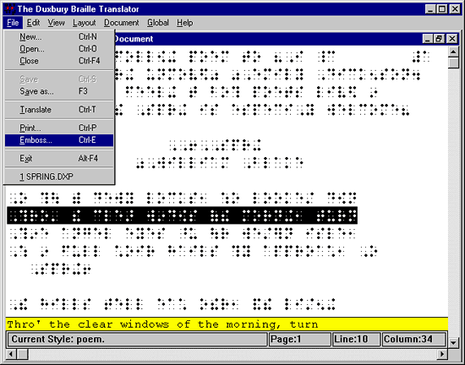
Άλλοι τύποι ΥΤ (2)
Λογισμικό για μετάφραση Braille

Slide 10
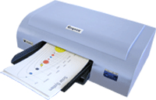
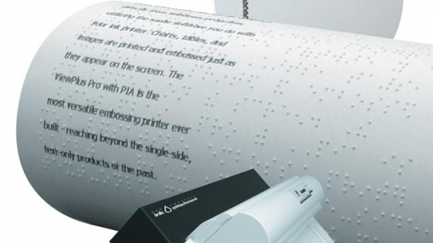
Άλλοι τύποι ΥΤ (3)
Μηχανές ανάγλυφης εκτύπωσης Braille
http://images.gizmag.com/hero/3673_01.jpg

Slide 11
Άλλοι τύποι ΥΤ (4)
Μηχανές ανάγλυφης εκτύπωσης Braille
http://www.indexbraille.com/en-us/blog/tactile-graphics-with-index-braille-v4-embossers

Slide 12
Άλλοι τύποι ΥΤ (5)
Τα φίλτρα πληκτρολογίου:
είναι η ενίσχυση πληκτρολόγησης, όπως:
βοηθητικά προγράμματα πρόβλεψης λέξης
add-on διορθωτές που μειώνουν τον απαιτούμενο ρυθμό πληκτρολόγησης
επιτρέπουν γρήγορη πρόσβαση στα γράμματα που χρειάζονται
αποφυγή των πλήκτρων που δεν θέλουν
https://mcmw.abilitynet.org.uk/typing-less-with-microsoft-word-2007-and-2010/

Slide 13
Άλλοι τύποι ΥΤ (6)
Φωτεινές Ειδοποιήσεις:
ειδοποιεί τον χρήστη του υπολογιστή με φωτεινά σήματα αντί για ήχους
για χρήστες με προβλήματα ακοής
ή που δεν είναι ακριβώς μπροστά στην οθόνη
π.χ. Φωτεινό σήμα:
σε νέο μήνυμα ηλεκτρονικού ταχυδρομείου
όταν μια εντολή του υπολογιστή ολοκληρωθεί

Slide 14
Άλλοι τύποι ΥΤ (7)
Φωτεινές ειδοποιήσεις
http://nighthelper.com/wp-content/uploads/2013/02/IMG_05391.jpg

Slide 15
Άλλοι τύποι ΥΤ (8)
Πληκτρολόγια οθόνης on-screen keyboards:
εικόνα ενός προτύπου ή τροποποιημένου πληκτρολόγιου στην οθόνη του υπολογιστή
επιτρέπει στο χρήστη να επιλέξει τα πλήκτρα με ποντίκι, οθόνη αφής, trackball, joystick, διακόπτη κ.λπ.

Slide 16
Άλλοι τύποι ΥΤ (9)
έχουν συχνά μια επιλογή σάρωσης που αναδεικνύει τα επιμέρους πλήκτρα που μπορούν να επιλεγούν από το χρήστη
για άτομα που δεν είναι σε θέση να χρησιμοποιούν ένα τυπικό πληκτρολόγιο, λόγω επιδεξιότητα ή κινητικότητα δυσκολίες

Slide 17
Άλλοι τύποι ΥΤ (10)
On-screen keyboards π.χ. Εργαλεία εισαγωγής Google

Slide 18
Άλλοι τύποι ΥΤ (11)
Εργαλεία ανάγνωσης και μαθησιακών δυσκολιών (Reading tools and learning disabilities programs)
περιλαμβάνουν υλικό και λογισμικό για να κάνουν το γραπτό λόγο πιο προσιτό στα άτομα με δυσκολίες στην ανάγνωση
δυνατότητα σάρωσης, επαναδιαμόρφωση, πλοήγηση, ή ομιλίας από γραπτό κείμενο (TTS)

Slide 19
Άλλοι τύποι ΥΤ (12)
Εργαλεία ανάγνωσης και μαθησιακών δυσκολιών
για άτομα με προβλήματα όρασης ή αδυναμία χειρισμού γραπτών κειμένων,
για άτομα που αναπτύσσουν νέες δεξιότητες αλφαβητισμού ή που μαθαίνουν αγγλικά ως ξένη γλώσσα
για όσους κατανοούν καλύτερα όταν ακούν και να βλέπουν κείμενο που τονίζεται ταυτόχρονα

Slide 20
Άλλοι τύποι ΥΤ (13)
«Διαδικτυακή εκπαιδευτική πύλη ψυχαγωγίας και μάθησης για μικρά παιδιά»
Από το Ινστιτούτο Επεξεργασίας Λόγου:
Το έργο Χρηματοδότηση: Ε.Π. Ψηφιακή Σύγκλιση (ΕΣΠΑ 2007-2013)
Επιστημ. υπεύθυνος: Ιωάννα Αντωνίου-Κρητικού
Ιστότοπος έργου: http://www.mikrapaidia.gr

Slide 21
Άλλοι τύποι ΥΤ (14)

Slide 22
Άλλοι τύποι ΥΤ (15)

Slide 23
Άλλοι τύποι ΥΤ (16)

Slide 24
Άλλοι τύποι ΥΤ (17)
2. Σύστημα δυναμικής σύνθεσης νοημάτων και νοηματικού λόγου
Από το ILSP: http://www.ilsp.gr/el/services-products/technologies/item/63-synthesiseng
Εργαλείο δυναμικής σύνθεσης νοηματικής γλώσσας με χρήση εικονικού βοηθού: προκειμένου να συνθέσει τα στοιχεία του νοηματικού λόγου με βάση τη φωνολογική δομή των νοημάτων.

Slide 25
Άλλοι τύποι ΥΤ (18)
Η δυναμική σύνθεση νοημάτων αποτελεί την μοναδική εναλλακτική δυνατότητα
για την απεικόνιση νοηματικού λόγου (έναντι του βίντεο)
και δυναμικής αναπαράστασης νέου περιεχομένου

Slide 26
Άλλοι τύποι ΥΤ (19)
Η σύνθεση βασίζεται σε βιβλιοθήκη φωνολογικών χαρακτηριστικών που μεταφράζονται σε εντολές κίνησης ενός ρομποτικού μοντέλου και την σύνδεσή τους με βάση δεδομένων, όπου τα λήμματα της ΕΝΓ κωδικοποιούνται ως προς τα φωνολογικά τους χαρακτηριστικά.

Slide 27
Άλλοι τύποι ΥΤ (20)
3. «Μικροί καλλιτέχνες σε δράση»
http://data.e-yliko.gr/softpackets/No161_Mikroi_Kallitexnes_Se_Drash_A/Mikroi_Kallitexnes_Se_Drash_A.zip
ενσωματώνει ενότητες ζωγραφικής, σχεδίου, μουσικής, κειμένων, εικόνων, έργων τέχνης
άμεσο οπτικό - ακουστικό αποτέλεσμα
Διατηρεί αμείωτο το ενδιαφέρον (αλληλεπίδραση Η/Υ – μαθητή)
προσαρμόζεται στις ικανότητες και στις δυνατότητες των μαθητών

Slide 28
Άλλοι τύποι ΥΤ (21)
προσεγγίζει τη γνώση διαθεματικά και βιωματικά
δημιουργικότητα → αυτοσχεδιασμό, τυχαίο, αυθόρμητο,
εγκυκλοπαιδικές γνώσεις, επικοινωνία
Ενδείκνυται για την προσχολική αγωγή, τις πρώτες τάξεις δημοτικού, παιδιά με μαθησιακές δυσκολίες και άτομα με αναπηρία

Slide 29
Άλλοι τύποι ΥΤ (22)
Κατεβάστε το λογισμικό από:
http://ow.ly/7kpGg
http://www.noesi.gr/book/intervention/software-mikroi-kallitexnes-se-drasi#sthash.hRK2uJrg.dpuf

Slide 30
Άλλοι τύποι ΥΤ (23)
4. Εκπαιδευτικό υλικό για τη γλώσσα από το Παιδαγωγικό Ινστιτούτο
http://pi-schools.gr/software/dimotiko/

Slide 31
Άλλοι τύποι ΥΤ (24)
Εκπαιδευτικό υλικό για τη γλώσσα από το Παιδαγωγικό Ινστιτούτο

Slide 32
Άλλοι τύποι ΥΤ (25)

Slide 33
Άλλοι τύποι ΥΤ (26)

Slide 34
Άλλοι τύποι ΥΤ (27)
5. «Επικοινωνώ: Συμβολογράφος»
http://www.mkprosopsis.com/Software/symwriter.htm#
παραγωγή υλικού - ανάπτυξη γραπτού και προφορικού λόγου με τη χρήση συμβόλων, όπως δημιουργία εικόνα-ιστορίας, φύλλων εργασίας, σχολικών εφημερίδων, περιοδικών κτλ.

Slide 35
Άλλοι τύποι ΥΤ (28)
δημιουργία υλικού για εναλλακτική / ενισχυτική επικοινωνία. Κάθε λέξη, φράση, πρόταση, να αναπαριστάται με σύμβολα ενός ολοκληρωμένου γλωσσικού συστήματος - βοηθούν τόσο στην ανάγνωση όσο και στη βελτίωση του παθητικού και ενεργητικού προφορικού λεξιλογίου αφού το παιδί έρχεται σε επαφή με το λεξιλόγιο όχι μόνο μέσω του ακουστικού πεδίου αλλά και του οπτικού.
λειτουργεί ως ένας επεξεργαστής κειμένου με σύμβολα και εικόνες.

Slide 36
Άλλοι τύποι ΥΤ (29)
Ενότητες που καλύπτει: - Πρόσβαση - Λεξιλόγιο (ανάπτυξη ενεργητικού και παθητικού λεξιλογίου) - Ανάπτυξη και βελτίωση αναγνωστικής ικανότητας - Ανάπτυξη και βελτίωση γραπτού λόγου - Ανάπτυξη δεξιοτήτων επεξεργασίας κειμένων στον ηλεκτρονικό υπολογιστή - Ανάπτυξη λεκτικής επικοινωνίας

Slide 37
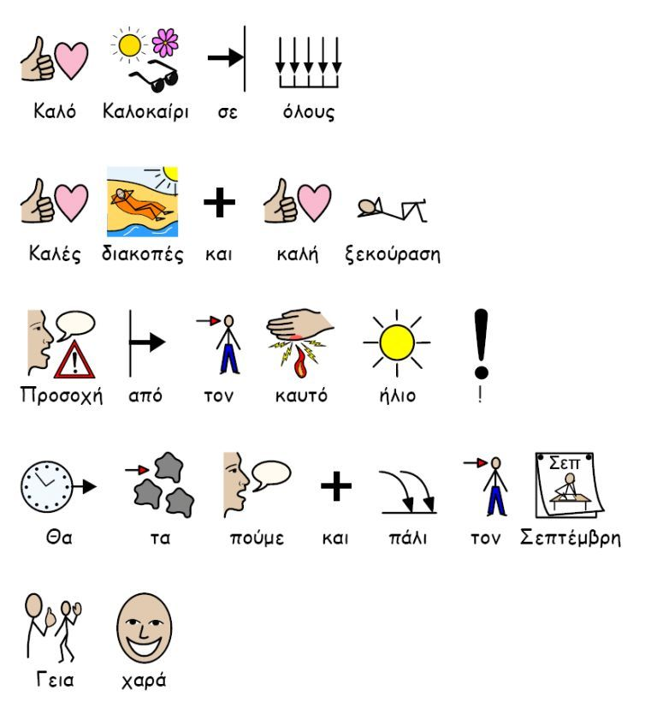
Άλλοι τύποι ΥΤ (30)
http://www.mkprosopsis.com/images/Software/SymvolografosSample.jpg

Slide 38
Άλλοι τύποι ΥΤ (31)
6. Kidspiration»
http://www.mkprosopsis.com/Software/KidspirationGR.html#
Λογισμικό Xαρτογράφησης Εννοιών
βοηθά να κατασκευάζετε διαγράμματα εννοιών (χάρτες εννοιών)
ανοιχτό λογισμικό για εννοιολογική χαρτογράφηση (νηπιαγωγείου – 3^{η} τάξη δημοτικού)

Slide 39
Άλλοι τύποι ΥΤ (32)
Χρήση αρχών «οπτικής μάθησης» (visual learning):
κατασκευή σεναρίων
οργάνωση πληροφοριών
κατανόηση εννοιών
έκφραση σκέψης

Slide 40
Άλλοι τύποι ΥΤ (33)
Picture view: εικόνες και σύμβολα από τις λεγόμενες «βιβλιοθήκες συμβόλων» και να προχωρήσει στη διεκπεραίωση των δραστηριοτήτων που έχει σχεδιάσει ο εκπαιδευτικός
Writing view: δυνατότητα να χρησιμοποιήσει λέξεις.

Slide 41
Άλλοι τύποι ΥΤ (34)

Slide 42
Άλλοι τύποι ΥΤ (35)

Slide 43
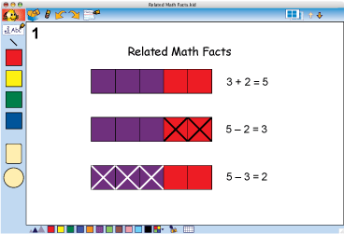
Άλλοι τύποι ΥΤ (36)
http://www.mkprosopsis.com/images/Software/kids_math_core_2.gif

Slide 44
Άλλοι τύποι ΥΤ (37)
http://www.mkprosopsis.com/images/Software/kids_math_core_5.gif

Slide 45
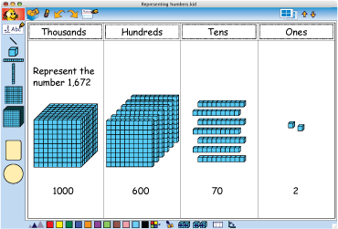
Άλλοι τύποι ΥΤ (38)
http://www.mkprosopsis.com/images/Software/kids_math_core_1.gif

Slide 46
Άλλοι τύποι ΥΤ (37)
Ανανεούμενη διάταξη εξόδου Braille (οθόνη Braille)
παρέχει απτική πρόσβαση των πληροφοριών στην οθόνη του υπολογιστή σε πραγματικό χρόνο
Ένας Braille χαρακτήρας αποτελείται από 8 πιεζοηλεκτρικές μικρές στρογγυλεμένες πλαστικές ή μεταλλικές ακίδες.

Slide 47
Άλλοι τύποι ΥΤ (38)
Οι ακίδες αυτές ανασηκώνονται ή χαμηλώνουν για να μεταφράσουν σε κώδικα Braille ότι εμφανίζονται στην οθόνη.
Με το που διαβάζει ο χρήστης τη γραμμή με τα δάχτυλα, χρήση των πλήκτρων πλοήγησης σχηματίζεται η επόμενη γραμμή από χαρακτήρες Braille.
Δεν χρειάζεται η παραγωγή εγγράφων ή βιβλίων Braille

Slide 48
Άλλοι τύποι ΥΤ (39)

Slide 49
Άλλοι τύποι ΥΤ (40)
Αναγνώστης οθόνης (Screen reader)
Χρήση για μετατροπή οτιδήποτε είναι στην οθόνη (κείμενο, γραφικά, κουμπιά ελέγχου, μενού) σε συνθετική ομιλία
Μετατρέπει το γραφικό περιβάλλον εργασίας (graphic user interface -GUI) σε ακουστική διεπαφή (audio interface)
Για χρήστες με προβλήματα όρασης

Slide 50
Άλλοι τύποι ΥΤ (41)
Finger Reader (http://walyou.com/blind-reading-gadget/)

Slide 51
Άλλοι τύποι ΥΤ (42)
Προγράμματα αναγνώρισης ομιλίας ή αναγνώρισης φωνής, επιτρέπουν στους ανθρώπους να δίνουν εντολές και να εισάγουν δεδομένα, χρησιμοποιώντας τις φωνές τους και όχι ένα ποντίκι ή το πληκτρολόγιο.

Slide 52
Άλλοι τύποι ΥΤ (43)
Συστήματα αναγνώρισης φωνής χρησιμοποιούν ένα μικρόφωνο συνδεδεμένο με τον υπολογιστή, το οποίο μπορεί να χρησιμοποιηθεί για να δημιουργήσετε έγγραφα κειμένου, περιήγηση στο Internet, και να περιηγηθείτε μεταξύ των εφαρμογών και των φωνητικών μενού.

Slide 53
Άλλοι τύποι ΥΤ (44)
https://www.indiegogo.com/projects/sesame-touch-free-smartphone#/story

Slide 54
Άλλοι τύποι ΥΤ (45)
Φωνητική υπαγόρευση στην ελληνική γλώσσα
MLS: Talk & Write,
πρόγραμμα φωνητικής υπαγόρευσης για ανθρώπους
με αναπηρία
που είναι αναγκασμένοι να γράφουν κείμενα

Slide 55
Άλλοι τύποι ΥΤ (46)
Text-to-Speech ( TTS ), ή συνθέτες φωνής λαμβάνουν πληροφορίες από την οθόνη με τη μορφή γραμμάτων, αριθμών και σημείων στίξης, και στη συνέχεια μπορούν να "μιλήσουν" φωναχτά σε μηχανογραφημένη φωνή

Slide 56
Άλλοι τύποι ΥΤ (47)
Η χρήση συνθέτων φωνής επιτρέπει στους χρήστες ηλεκτρονικών υπολογιστών που είναι τυφλοί ή έχουν μαθησιακές δυσκολίες να ακούσουν τι πληκτρολογούν.

Slide 57
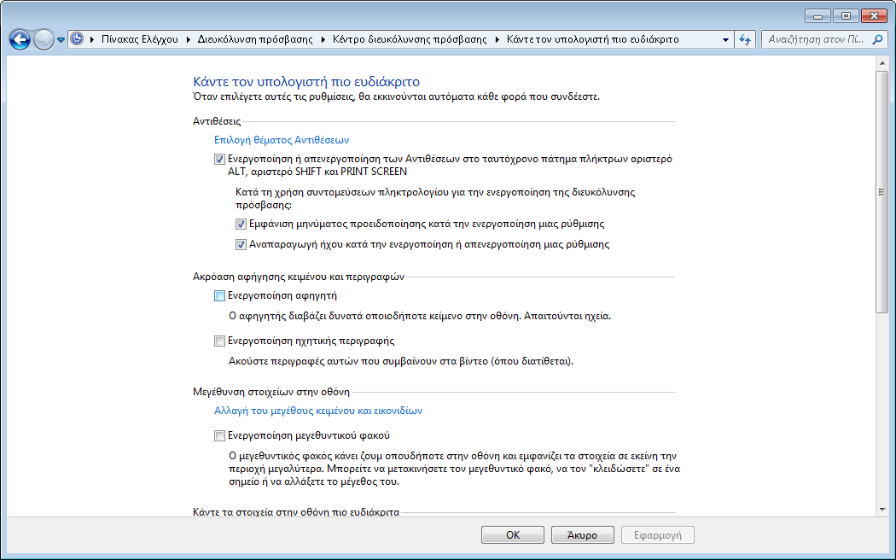
Άλλοι τύποι ΥΤ (48)
Αναγνώστες Οθόνης (Screen readers)

Slide 58
Άλλοι τύποι ΥΤ (49)
Εκτυπωτές ομιλίας και κειμένου είναι προγράμματα λογισμικού που χρησιμοποιούν προγράμματα σύνθεσης ομιλίας για να παρέχουν ακουστική ανάδραση για το τι έχει δακτυλογραφηθεί.

Slide 59
Άλλοι τύποι ΥΤ (50)
ΥΤ για επικοινωνία μέσω τηλεφώνου ή υπολογιστών:
TTY/TDD conversion modems μεταξύ Η/Υ και τηλεφώνου επιτρέπουν να γράφει κάποιος ένα μήνυμα στον Η/Υ και να το στέλνει σε ένα TTY/TDD τηλέφωνο

Slide 60
Άλλοι τύποι ΥΤ (51)
Παράδειγμα Εφαρμογής:
Υποστήριξη φοιτητών με αναπηρία - Μονάδα Προσβασιμότητας ΕΚΠΑ: https://www.youtube.com/watch?v=LrFMXTncUmY&spfreload=1

Slide 61
Tobii EyeMobile
Έλεγχος ταμπλέτας χρησιμοποιώντας μόνο τα μάτια
Πρόσβαση στον υπολογιστή που βάζει τα άτομα με σωματικές αναπηρίες και δυσκολίες επικοινωνίας στην πρώτη γραμμή της τεχνολογίας

Slide 62
BEAMZ
ένα συναρπαστικό νέο τεχνολογικό μέσο που παράγει ήχους/μουσική - μουσικό όργανο
έχει σχεδιαστεί για κάθε ηλικία ανεξαρτήτως φυσικής ή γνωστικής κατάστασης

Slide 63
BEAMZ (2)
με σκοπό να δώσει τη δυνατότητα ενασχόλησης με τη μουσική σε άτομα που αδυνατούν να παίξουν μουσική με παραδοσιακά όργανα.
μετατρέπει τις κινήσεις των χεριών σε ήχο/μουσική
προσβάσιμο και από άτομα που χρησιμοποιούν διακόπτες ή βλεμματικό έλεγχο

Slide 64
BEAMZ (3)
Λογισμικό (Software) - Ελεγκτής Laser
(Laser Controller)
http://www.tobii.com/en/assistive-technology/global/products/partner-software/beamz/

Slide 65
BEAMZ (4)
http://www.tobii.com/en/assistive-technology/global/products/partner-software/beamz/
http://www.tobii.com/en/assistive-technology/global/products/partner-software/beamz/

Slide 66
BEAMZ (5)
Γιατί το ΒΕΑΜΖ στη λογοθεραπεία;
Μάθηση/ενίσχυση
Ως κίνητρο ή επιβράβευση

Slide 67
BEAMZ (6)
Μάθηση/ενίσχυση:
αιτία-αποτέλεσμα
προσανατολισμό στο χώρο (κατευθύνσεις)
αλληλουχία
γνωστικό τομέα (μνήμη)
κινητικό τομέα (συντονισμός κινήσεων, κινητική αδεξιότητα, λεπτή και στην αδρή κινητικότητα, ρυθμό)
κοινωνική αλληλεπίδραση

Slide 68
Άλλα παραδείγματα λογισμικά
Δείτε αναλυτικά στο http://www.mkprosopsis.com/ProductsAST.htm :
Δημιουργία Δραστηριοτήτων
Αιτία & Αποτέλεσμα
Επικοινωνία
Προδημοτική/ Βασικές Δεξιότητες
Ελληνικοί Τίτλοι
Δημοτική Εκπαίδευση

Slide 69
Άλλα παραδείγματα λογισμικά (2)
Σοβαρές και Πολλαπλές Αναπηρίες
Αισθητηριακή Ανάπτυξη
Λογοθεραπεία
Προβλήματα Όρασης
Πρόσβαση Γραφής & Ανάγνωσης
Πρόσβαση στον υπολογιστή
Μέση Εκπαίδευση

Slide 70
Ρόλος του λογοθεραπευτή
Αξιολογούν και προτείνουν τον κατάλληλο τύπο υποστηρικτικής/εναλλακτικής επικοινωνίας
Κάνουν παρέμβαση και εκπαιδεύουν τόσο το περιστατικό όσο και την οικογένεια
Επαναξιολογούν τα αποτελέσματα

Slide 71
Παράδειγμα (Amazon)

Slide 72
Παραδείγματα (Microsoft)
Vision
Ai Squared
BAUM Retec AG
Claro Software
Dolphin Oceanic Ltd.

Slide 73
Παραδείγματα (Microsoft) (2)
Enabling Technologies, Inc.
Extra Corporation (Japanese)
Freedom Scientific
gh, LLC
GW Micro

Slide 74
Παραδείγματα (Microsoft) (3)
Low Vision International AB
Portset Systems Ltd
Serotek
Skyfish (Japanese)
TACK-TILES Braille Systems

Slide 75
Παραδείγματα (Microsoft) (4)
Techno-Vision Systems Ltd.
True Systems (Korean)
Thunder
Uniplan Co. Ltd. (Japanese)
ViewPlus Technologies

Slide 76
Παραδείγματα (Microsoft) (5)
Hearing
PPR Direct, Inc.
Speech
Acapela Group
Meridian One Speech

Slide 77
Παραδείγματα (Microsoft) (6)
Dexterity and Mobility
Applied Human Factors
Deki Mouse (Japanese)
Neil Squire Society
Origin Instruments
SpeechCom
Tobii Technology

Slide 78
Παραδείγματα (Microsoft) (7)
Learning
Academic Software, Inc.
Crick Software
Design Science
Metroplex Voice Computing, Inc.
textHelp

Slide 79
Παραδείγματα (Microsoft) (8)
Language and Communication
Gus Communications
Tobii Technology
ZYGO

Slide 80
Παραδείγματα (Microsoft) (9)
Additional solutions and suites
Fujitsu (Japanese)
iansyst Ltd.
TechSmith Corp.

Slide 81
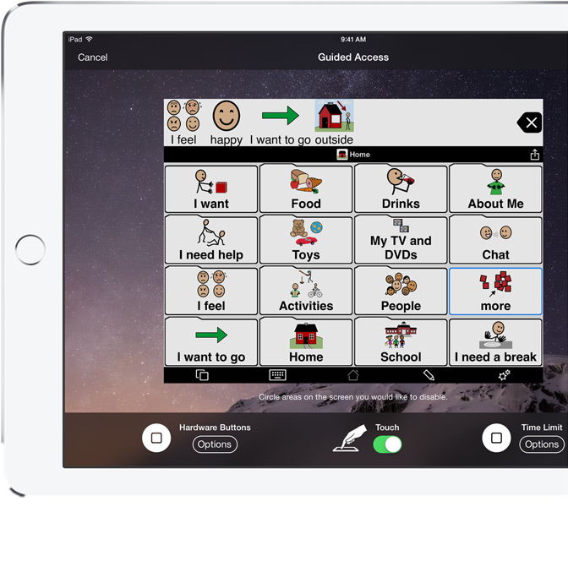
Παράδειγμα (Apple)

Slide 82
Βιβλιογραφία
Education, 79, 16-27.
Nielsen, L. (2012). Five reasons I'm not flipping over the flipped classroom. Technology & Learning, 32(10), 46.
https://www.facebook.com/pages/Assistive-Technology-Υποστηρικτική-Τεχνολογία/26215668516
Playing music with Tobii eye trackers on Beamz Interactive Music Systemhttps://www.youtube.com/watch?v=GEmgl7smJpE#t=92
Tobii Edition Beamz Interactive Music System http://www.tobii.com/en/assistive-technology/global/products/partner-software/beamz/
Special Beamz Performance. Retrieved 09/2/2015 available from https://www.youtube.com/watch?v=XcHStXdlu5Y
Ζακοπούλου, Β. (2003). Τεστ Πρώιμης Ανίχνευσης Δυσλεξίας. Αθήνα: Ελληνικά Γράμματα.

Slide 83
Βιβλιογραφία
http://el.wikipedia.org/wiki/Σχεδίαση_για_Όλους
Assistive Technology Products for Windows . available from http://www.microsoft.com/enable/at/matvplist.aspx
Computer Access through eye gaze http://www.tobii.com/en/assistive-technology/global/products/hardware/pceye/
Sip-and-puff από Wikipedia available from en.wikipedia.org/wiki/Sip-and-puff
Camera Mouse - Control Your Mouse Pointer with Head Movements . Disabled World - (2010-05-12) http://www.disabled-world.com/assistivedevices/computer/camera-mouse.php
Typing less with Microsoft Word 2007 and 2010. Retrieved 07/1/2015 available from https://mcmw.abilitynet.org.uk/typing-less-with-microsoft-word-2007-and-2010/
https://mcmw.abilitynet.org.uk/
Chen, Y., Wang, Y., & Chen, N. S. (2014). Is FLIP enough? Or should we use the FLIPPED model instead?. Computers &

Slide 84
Βιβλιογραφία
Huang, D. Z. (1998). Voice Lab in Clinical Practice. Tiger, USA.
Huang, D. Z. (1998). Real Analysis User's Manual. Tiger, USA.
Huang, D. Z. (1998). Speech Training User’s Manual. Tiger, USA.
Huang, D. Z. (1998). Phonetogram User’s Manual. Tiger, USA.
Huang, D. Z. (1998). Pitch MasterUser’s Manual. Tiger, USA.
Huang, D. Z. (1998). Speech Therapy User’s Manual. Tiger, USA.
Tiger (1998). Electroglottograph User’s Manual, USA.
Kay Elemetrics Corp. (2004). Instruction manual Visi-Pitch IV, Model 3950, Sona-Speech II, Model 3650. Kay Elemetrics Corp., USA.
Kay Elemetrics Corp. (2002). Software Instruction Manual Multi-Speech Model 3700, CSL Models 4100, 4300B, and 4400, Version 2.5, Kay Elemetrics Corp., USA.

Slide 85
Σημείωμα Αναφοράς
Τόκη, Ευγενία. (2015). Εφαρμογές Η/Υ στη Λογοπαθολογία. Τεχνολογικό Ίδρυμα Ηπείρου. Διαθέσιμο από τη δικτυακή διεύθυνση:
Έκδοση: 1.0 Ιωάννινα, 2015.
http://eclass.teiep.gr/courses/LOGO123/
ΕΦΑΡΜΟΓΕΣ Η/Υ ΣΤΗ ΛΟΓΟΠΑΘΟΛΟΓΙΑ, Ενότητα 12, ΤΜΗΜΑ ΛΟΓΟΘΕΡΑΠΕΙΑΣ, ΤΕΙ ΗΠΕΙΡΟΥ - Ανοιχτά Ακαδημαϊκά Μαθήματα στο ΤΕΙ Ηπείρου

Slide 86
Σημείωμα Αδειοδότησης
Το παρόν υλικό διατίθεται με τους όρους της άδειας χρήσης Creative Commons Αναφορά Δημιουργού-Μη Εμπορική Χρήση-Όχι Παράγωγα Έργα 4.0 Διεθνές [1] ή μεταγενέστερη. Εξαιρούνται τα αυτοτελή έργα τρίτων π.χ. φωτογραφίες, Διαγράμματα κ.λ.π., τα οποία εμπεριέχονται σε αυτό και τα οποία αναφέρονται μαζί με τους όρους χρήσης τους στο «Σημείωμα Χρήσης Έργων Τρίτων».
Ο δικαιούχος μπορεί να παρέχει στον αδειοδόχο ξεχωριστή άδεια να χρησιμοποιεί το έργο για εμπορική χρήση, εφόσον αυτό του ζητηθεί.
[1]
http://creativecommons.org/licenses/by-nc-nd/4.0/deed.el

Slide 87
Τέλος Ενότητας
Επεξεργασία: Δημήτρης Σουραβλιάς
Ιωάννινα, 2015

Slide 88
Σημειώματα
ΕΦΑΡΜΟΓΕΣ Η/Υ ΣΤΗ ΛΟΓΟΠΑΘΟΛΟΓΙΑ, Ενότητα 12, ΤΜΗΜΑ ΛΟΓΟΘΕΡΑΠΕΙΑΣ, ΤΕΙ ΗΠΕΙΡΟΥ - Ανοιχτά Ακαδημαϊκά Μαθήματα στο ΤΕΙ Ηπείρου

Slide 89
Διατήρηση Σημειωμάτων
Οποιαδήποτε αναπαραγωγή ή διασκευή του υλικού θα πρέπει να συμπεριλαμβάνει:
το Σημείωμα Αναφοράς
το Σημείωμα Αδειοδότησης
τη Δήλωση Διατήρησης Σημειωμάτων
το Σημείωμα Χρήσης Έργων Τρίτων (εφόσον υπάρχει)
μαζί με τους συνοδευόμενους υπερσυνδέσμους.
ΕΦΑΡΜΟΓΕΣ Η/Υ ΣΤΗ ΛΟΓΟΠΑΘΟΛΟΓΙΑ, Ενότητα 12, ΤΜΗΜΑ ΛΟΓΟΘΕΡΑΠΕΙΑΣ, ΤΕΙ ΗΠΕΙΡΟΥ - Ανοιχτά Ακαδημαϊκά Μαθήματα στο ΤΕΙ Ηπείρου

Slide 90
Τέλος Ενότητας

